Slide 1

卡诺图
Unit 4
李琼
计算学部

Slide 2
4. 卡诺图
布尔函数的最简形式
多变量卡诺图
填写卡诺图
卡诺图化简法

Slide 3
布尔函数的最简形式
使用AND门、OR门来实现一个函数时，实现该函数的代价与所用 逻辑门的个数、输入个数直接相关
F=AB+AC
………..①F₁
=AB+AC+BC
……….. ②F₂
= ABC+ABC+ABC+ABC
………..③F₃
F₁
+
F₂
+
F₃
+
最小代价!

Slide 4
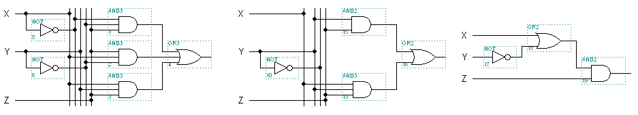
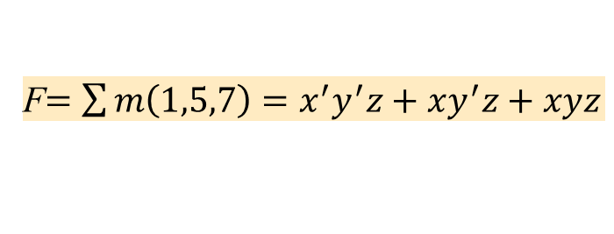
布尔函数的最简形式
F$=\sum{m\left(1,5,7\right)=x^{′}y^{′}z+xy^{′}z+xyz}$

Slide 5
布尔函数的最简形式
最简表达式标准:
① 逻辑门的数量最少
② 逻辑门的输入个数最少
最简表达式不一定唯一 （最小项/最大项表达式是唯一的）
最简表达式的实现代价是相同的（逻辑门的数量相同、输入变量的个数相同）

Slide 6
4. 卡诺图
布尔函数的最简形式
多变量卡诺图
填写卡诺图
卡诺图化简法

Slide 7
相邻单元格的属性
单元格对应的最小项，按格雷码摆放
任何两个相邻单元格对应的最小项只有一个变量取值不同
B A | 0 | 1
0 | 0 | 1
1 | 2 | 3
1. 两变量卡诺图
B A | 0 | 1
0 | 0 | 0
1 | 1 | 1

Slide 8
相邻单元格的属性
2. 三变量卡诺图
BC A | 00 | 01 | 11 | 10
0 | 0 | 1 | 3 | 2
1 | 4 | 5 | 7 | 6

Slide 9
相邻单元格的属性
3. 四变量卡诺图
CD AB | 00 | 01 | 11 | 10
00 | 0 | 1 | 3 | 2
01 | 4 | 5 | 7 | 6
11 | 12 | 13 | 15 | 14
10 | 8 | 9 | 11 | 10

Slide 10
相邻单元格的属性
4. 五变量卡诺图
CDE AB | 000 | 001 | 011 | 010 | 110 | 111 | 101 | 100
00 | 0 | 1 | 3 | 2 | 6 | 7 | 5 | 4
01 | 8 | 9 | 11 | 10 | 14 | 15 | 13 | 12
11 | 24 | 25 | 27 | 26 | 30 | 31 | 29 | 28
10 | 16 | 17 | 19 | 18 | 22 | 23 | 21 | 20
C = 0
C = 1

Slide 11
相邻单元格的属性
4. 五变量卡诺图
DE BC | 00 | 01 | 11 | 10
00 | 0 | 1 | 3 | 2
01 | 4 | 5 | 7 | 6
11 | 12 | 13 | 15 | 14
10 | 8 | 9 | 11 | 10
DE BC | 00 | 01 | 11 | 10
00 | 16 | 17 | 19 | 18
01 | 20 | 21 | 23 | 22
11 | 28 | 29 | 31 | 30
10 | 24 | 25 | 27 | 26
A = 0
A = 1

Slide 12
4. 卡诺图
开关函数的最简形式
多变量卡诺图
填写卡诺图
卡诺图化简法

Slide 13
填写卡诺图
① 已知真值表
② 已知标准与或式
F= Σ m³ ( 3 , 5 , 6 , 7 )
真值表
ABC | F
0 0 0 | 0
0 0 1 | 0
0 1 0 | 0
0 1 1 | 1
1 0 0 | 0
1 0 1 | 1
1 1 0 | 1
1 1 1 | 1
BC A | 00 | 01 | 11 | 10
0 |  |  | 1
1 |  | 1 | 1 | 1
√
√
√
√

Slide 14
填写卡诺图
① 已知真值表
② 已知标准与或式
F= Σ m³ ( 3 , 5 , 6 , 7 )
真值表
ABC | F
0 0 0 | 0
0 0 1 | 0
0 1 0 | 0
0 1 1 | 1
1 0 0 | 0
1 0 1 | 1
1 1 0 | 1
1 1 1 | 1
③ 已知标准或与式
√
F = Π M³ ( 0 , 1 , 2 , 4 )
√
√
BC A | 00 | 01 | 11 | 10
0 | 0 | 0 |  | 0
1 | 0
√

Slide 15
填写卡诺图
例：
F=AB+BC+AC
=
AB(C+C)+BC(A+A)+AC(B+B)
=
ABC+ABC+ABC+ABC+ABC+ABC
111 110 111 011 111 101
BC A | 00 | 01 | 11 | 10
0
1

Slide 16
填写卡诺图
例1：
F=AB+BC+AC
=
AB(C+C)+BC(A+A)+AC(B+B)
=
ABC+ABC+ABC+ABC+ABC+ABC
111 110 111 011 111 101
BC A | 00 | 01 | 11 | 10
0 | 0 | 0 | 1 | 0
1 | 0 | 1 | 1 | 1

Slide 17
F= (
) (C+D)
例2：
A
B
+
=
A
B
+ (C+D)
+
=
AB+AB+CD
AB
= 0000 + 0001 + 0010 + 0011
AB
= 1100 + 1101 + 1110 +1111
CD
= 0000 + 0100 + 1000 + 1100
CD AB | 00 | 01 | 11 | 10
00
01
11
10

Slide 18
F= (
) (C+D)
例2：
A
B
+
=
A
B
+ (C+D)
+
=
AB+AB+CD
AB
= 0000 + 0001 + 0010 + 0011
AB
= 1100 + 1101 + 1110 +1111
CD
= 0000 + 0100 + 1000 + 1100
CD AB | 00 | 01 | 11 | 10
00 | 1 | 1 | 1 | 1
01
11
10

Slide 19
F= (
) (C+D)
例2：
A
B
+
=
A
B
+ (C+D)
+
=
AB+AB+CD
AB
= 0000 + 0001 + 0010 + 0011
AB
= 1100 + 1101 + 1110 +1111
CD
= 0000 + 0100 + 1000 + 1100
CD AB | 00 | 01 | 11 | 10
00 | 1 | 1 | 1 | 1
01
11 | 1 | 1 | 1 | 1
10

Slide 20
F= (
) (C+D)
例2：
A
B
+
=
A
B
+ (C+D)
+
=
AB+AB+CD
AB
= 0000 + 0001 + 0010 + 0011
AB
= 1100 + 1101 + 1110 +1111
CD
= 0000 + 0100 + 1000 + 1100
CD AB | 00 | 01 | 11 | 10
00 | 1 | 1 | 1 | 1
01 | 1
11 | 1 | 1 | 1 | 1
10 | 1

Slide 21
F= (
) (C+D)
例2：
A
B
+
=
A
B
+ (C+D)
+
=
AB+AB+CD
AB
= 0000 + 0001 + 0010 + 0011
AB
= 1100 + 1101 + 1110 +1111
CD
= 0000 + 0100 + 1000 + 1100
CD AB | 00 | 01 | 11 | 10
00 | 1 | 1 | 1 | 1
01 | 1 | 0 | 0 | 0
11 | 1 | 1 | 1 | 1
10 | 1 | 0 | 0 | 0

Slide 22
例3：
F=
(A
C)
• B ( ACD + ACD )
+
F=
A
C
+B ( ACD + ACD )
+
=
A⊙C
+ABCD+ABCD
=
AC+AC
+ABCD+ABCD
=1010+1011+1110+1111+0000+0001+0100+
0101+1000+0010
CD AB | 00 | 01 | 11 | 10
00 | 1 | 1 | 0 | 1
01 | 1 | 1 | 0 | 0
11 | 0 | 0 | 1 | 1
10 | 1 | 0 | 1 | 1
=0000+0001+0010+0100
+0101+1000+1010+1011
+1110+1111

Slide 23
基于卡诺图的逻辑运算
BC A | 00 | 01 | 11 | 10
0 | 1 | 0 | 0 | 0
1 | 1 | 0 | 0 | 0
BC A | 00 | 01 | 11 | 10
0 | 0 | 0 | 1 | 0
1 | 1 | 0 | 0 | 1
BC A | 00 | 01 | 11 | 10
0 | 1 | 0 | 1 | 0
1 | 1 | 0 | 0 | 1
＋
=
BC A | 00 | 01 | 11 | 10
0 | 0 | 0 | 0 | 0
1 | 1 | 0 | 0 | 0
•
=
BC A | 00 | 01 | 11 | 10
0 | 1 | 0 | 1 | 0
1 | 0 | 0 | 0 | 1
⊕
=

Slide 24
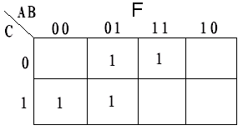
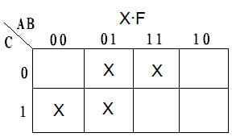
基于卡诺图的逻辑运算
F
F
BC A | 00 | 01 | 11 | 10
0 | 0 | 1 | 1 | 1
1 | 0 | 1 | 1 | 0
BC A | 00 | 01 | 11 | 10
0 | 1 | 0 | 0 | 0
1 | 1 | 0 | 0 | 1

Slide 25
4. 卡诺图
布尔函数的最简形式
多变量卡诺图
填写卡诺图
卡诺图化简法

Slide 26
化简方法
代数法
卡诺图法——
图形法化简逻辑函数
BC A | 00 | 01 | 11 | 10
0 | 0 | 0 | 1 | 0
1 | 0 | 0 | 1 | 0
F(A,B,C)= ABC+ABC=BC(A+A)=BC

Slide 27
化简方法
卡诺图化简法
从一个卡诺图中可以读取:
最简与或式（AND-OR ）
最简或与式（OR-AND ）
最简与或非式（AND-OR-NOT ）
带无关项的卡诺图化简

Slide 28
1. 最简与或式
步骤①: 画圈
a).将相邻为1的小方格圈在一起。 (小方格的个数必须为 2^{m} , m=0,1,2…)
b).圈越大越好
c).小方格可以重复使用
相邻: 紧靠在一起的、
行列首尾的、
对称的

Slide 29
相邻:
紧靠在一起的、行列首尾的、
对称的
A
A
A
0 1
0 1
0 1
B
B
B
01
01
1 1
01
1
1 1
1 1
二变量卡诺图的典型合并情况

Slide 30
相邻:
紧靠在一起的、行列首尾的、
对称的
AB
AB
C
00 01 11 10
C
00 01 11 10
01
1 1
1 1
01
1 1 1 1
AB
C
00 01 11 10
01
1 1 1 1
三变量卡诺图的典型合并情况

Slide 31
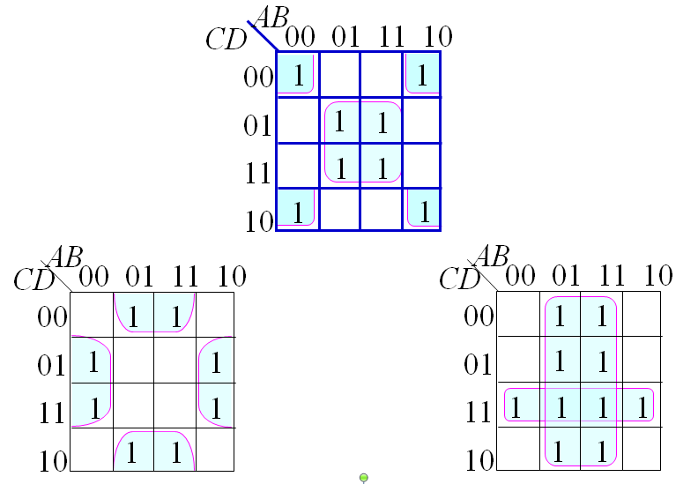
相邻:
紧靠在一起的、行列首尾的、
对称的
四变量卡诺图的典型合并情况

Slide 32
相邻:
紧靠在一起的、行列首尾的、
对称的
DE BC | 00 | 01 | 11 | 10
00 | 0 | 1 | 3 | 2
01 | 4 | 5 | 7 | 6
11 | 12 | 13 | 15 | 14
10 | 8 | 9 | 11 | 10
DE BC | 00 | 01 | 11 | 10
00 | 16 | 17 | 19 | 18
01 | 20 | 21 | 23 | 22
11 | 28 | 29 | 31 | 30
10 | 24 | 25 | 27 | 26
A = 0
A = 1
五变量卡诺图

Slide 33
例：
DEF ABC | 000 | 001 | 011 | 010 | 110 | 111 | 101 | 100
000 | 1 |  |  | 1 | 1 |  |  | 1
001 |  | 1 | 1
011 |  |  |  | 1 |  |  |  | 1
010 | 1 |  |  | 1 | 1 |  |  | 1
110 | 1 |  |  | 1 | 1 |  | 1 | 1
111 |  | 1 | 1
101 |  | 1 | 1
100 | 1 |  |  | 1 | 1 |  |  | 1
六变量卡诺图

Slide 34
例：
DEF ABC | 000 | 001 | 011 | 010 | 110 | 111 | 101 | 100
000 | 1 |  |  | 1 | 1 |  |  | 1
001 |  | 1 | 1
011 |  |  |  | 1 |  |  |  | 1
010 | 1 |  |  | 1 | 1 |  |  | 1
110 | 1 |  |  | 1 | 1 |  | 1 | 1
111 |  | 1 | 1
101 |  | 1 | 1
100 | 1 |  |  | 1 | 1 |  |  | 1
六变量卡诺图

Slide 35


1. 最简与或式
步骤② : 每个圈代表一个与项
Left
Top
观察
变量取值不同——消去
1: 原变量
变量取值相同
0: 反变量
CD
CD
AB
00 01 11 10
AB
00 01 11 10
00
01
11
10
1
0
0
1
00
01
11
10
0
1
1
0
0
0
0
0
0
0
0
0
0
0
0
0
0
0
0
0
1
0
0
1
0
1
1
0
$$\overline{B}\overline{D}$$
$$\overline{B}D$$

Slide 36



1. 最简与或式
步骤 ③: 将所有的与项相加
CD
AB
00 01 11 10
$$\overline{B}\overline{D}$$
00
01
11
10
1
1
0
1
1
1
0
0
$$\overline{A}\overline{C}$$
0
0
1
1
$$AC$$
1
0
1
1
F= AC+AC+BD

Slide 37


1. 最简与或式
 | 0 | 1
00 | 1
01 | 1 | 1
11 |  | 1
10 | 1 | 1
 | 0 | 1
00 | 1
01 | 1 | 1
11 |  | 1
10 | 1 | 1
a
a
bc
bc
$$F=\overline{a}\overline{b}+ac+b\overline{c}$$
$$F=\overline{a}\overline{c}+\overline{b}c+ab$$
表达式可能不唯一

Slide 38
小结
一个卡诺圈中的小方格满足以下规律：
1）卡诺圈中的小方格的数目为2^{m}, m为整数且 m≤n;
2） 2^{m}个小方格含有m个不同变量和(n-m)个相同变量;
3） 2^{m}个小方格可用(n-m)个变量的"与项"表示, 该"与项"由这些最小项中的相同变量构成。
4）当m=n时,卡诺圈包围整个卡诺图,可用1表示，即n个变量的全部最小项之和为1。

Slide 39
五变量卡诺图
F = f (ABCDE)
DE BC | 00 | 01 | 11 | 10
00 | 0 | 1 | 3 | 2
01 | 4 | 5 | 7 | 6
11 | 12 | 13 | 15 | 14
10 | 8 | 9 | 11 | 10
DE BC | 00 | 01 | 11 | 10
00 | 16 | 17 | 19 | 18
01 | 20 | 21 | 23 | 22
11 | 28 | 29 | 31 | 30
10 | 24 | 25 | 27 | 26
A = 0
A = 1

Slide 40
DE
DE
BC
00 01 11 10
BC
00 01 11 10
00
01
11
10
0
1
3
2
00
01
11
10
16
17
19
18
4
5
7
6
20
21
23
22
12
13
15
14
28
29
31
30
8
9
11
10
24
25
27
26
A = 0
A = 1
F= Σ m( 0,1,4, 5 , 6 , 11,12,14,16,20,22,28,30,31 )
DE
DE
BC
00 01 11 10
00 01 11 10
BC
00
01
11
10
1
1
0
0
00
01
11
10
1
0
0
0
1
1
0
1
1
0
0
1
1
0
0
1
1
0
1
1
0
0
1
0
0
0
0
0
A= 0
A = 1
F=ABD+BDE+ABCD+ABCDE+CE

Slide 41
六变量卡诺图
例：
DEF
000
001
011
010
110
111
101
100
ABC
000
1
1
1
1
001
1
1
011
1
1
010
1
1
1
1
110
1
1
1
1
1
111
1
1
101
1
1
100
1
1
1
1
F=C’F’
+B’CD’F
+ ACD’F
+ A’BD’EF’
+ A’BDE’F'
+ ABC’DE’

Slide 42
化简方法
卡诺图化简法
从一个卡诺图中可以读取:
最简与或式（AND-OR ）
最简或与式（OR-AND ）
最简与或非式（AND-OR-NOT ）
带无关项的卡诺图化简

Slide 43
2. 最简或与式
步骤 ①: 画圈
a).将相邻为0的小方格圈在一起。 (小方格的个数必须为 2^{m} , m=0,1,2…)
b).圈越大越好
c).小方格可以重复使用
相邻:紧靠在一起的、行列首尾的、对称的
CD
CD
AB
00 01 11 10
AB
00 01 11 10
BC
00 01 11 10
0
1
1
0
A
00
01
11
10
00
01
11
10
1
0
0
1
1
1
0
1
1
1
1
0
1
1
1
1
0
1
1
0
0
0
1
1
1
0
1
1
1
1
0
1
1
0
1
0
0
1

Slide 44
2. 最简或与式
步骤② : 每个圈代表一个和项
Left
Top
观察
变量取值不同——消去
0: 原变量
变量取值相同
1: 反变量
CD
CD
AB
00 01 11 10
AB
00 01 11 10
00
01
11
10
0
1
1
0
00
01
11
10
1
0
0
1
1
1
1
0
1
1
1
1
1
1
1
0
1
1
1
1
0
1
1
0
1
0
0
1
B+D
C’+D
B+D’

Slide 45
2. 最简或与式
步骤 ③: 将所有的和项相乘
CD
AB
00 01 11 10
00
01
11
10
0
0
1
0
B+D
0
0
1
1
A+C
1
1
0
0
0
1
0
0
A’+C’
F= (A+C) • (A+C) • (B + D)

Slide 46
化简方法
卡诺图化简法
从一个卡诺图中可以读取:
最简与或式（AND-OR ）
最简或与式（OR-AND ）
最简与或非式（AND-OR-NOT ）
带无关项的卡诺图化简

Slide 47
3. 最简 与或非式
步骤 ①：读 F的与或式
方法：同于最简与或式，但关注 “0”
BC
00 01 11 10
A
0
0
1
0
0
1
0
1
1
1
F= AB+BC+AC
步骤②：对F求反
F= AB+BC+AC

Slide 48
3. 最简 与或非式
步骤 ①：读 F的与或式
方法：同于最简与或式，但关注 “0”
BC
00 01 11 10
A
0
0
1
0
0
1
0
1
1
1
F= AB+BC+AC
步骤②：对F求反
F= AB+BC+AC

Slide 49
化简方法
卡诺图化简法
从一个卡诺图中可以读取:
最简与或式（AND-OR ）
最简或与式（OR-AND ）
最简与或非式（AND-OR-NOT ）
带无关项的卡诺图化简

Slide 50
带无关项的卡诺图化简
数据判断与操作: 输入 X is 4-bits BCD8421 code, 若 X≥5, 输出 F=1
例1：
AB CD | 00 | 01 | 11 | 10
00 | 0 | 0 | Φ | 1
01 | 0 | 1 | Φ | 1
11 | 0 | 1 | Φ | Φ
10 | 0 | 1 | Φ | Φ
F=A+BD+BC

Slide 51
带无关项的卡诺图化简
例2：
8421 BCD码转换为余-3码
二进制 W X Y Z | 余-3 码 A B C D | 二进制 W X Y Z | 余-3 码 A B C D
0 0 0 0 | 0 0 1 1 | 1 0 0 0 | 1 0 1 1
0 0 0 1 | 0 1 0 0 | 1 0 0 1 | 1 1 0 0
0 0 1 0 | 0 1 0 1 | 1 0 1 0 | Φ
0 0 1 1 | 0 1 1 0 | 1 0 1 1 | Φ
0 1 0 0 | 0 1 1 1 | 1 1 0 0 | Φ
0 1 0 1 | 1 0 0 0 | 1 1 0 1 | Φ
0 1 1 0 | 1 0 0 1 | 1 1 1 0 | Φ
0 1 1 1 | 1 0 1 0 | 1 1 1 1 | Φ

Slide 52
带无关项的卡诺图化简
A：
B：
WX YZ | 00 | 01 | 11 | 10
00 |  |  | Φ | 1
01 |  | 1 | Φ | 1
11 |  | 1 | Φ | Φ
10 |  | 1 | Φ | Φ
WX YZ | 00 | 01 | 11 | 10
00 |  | 1 | Φ
01 | 1 |  | Φ | 1
11 | 1 |  | Φ | Φ
10 | 1 |  | Φ | Φ
A=W+XZ+XY
B=XZ+X Y+XYZ

Slide 53
带无关项的卡诺图化简
C：
D：
WX YZ | 00 | 01 | 11 | 10
00 | 1 | 1 | Φ | 1
01 |  |  | Φ
11 | 1 | 1 | Φ | Φ
10 |  |  | Φ | Φ
WX YZ | 00 | 01 | 11 | 10
00 | 1 | 1 | Φ | 1
01 |  |  | Φ
11 |  |  | Φ | Φ
10 | 1 | 1 | Φ | Φ
C=YZ+YZ
D=Z

Slide 54
带无关项的卡诺图化简
C：
D：
WX YZ | 00 | 01 | 11 | 10
00 | 1 | 1 | Φ | 1
01 |  |  | Φ
11 | 1 | 1 | Φ | Φ
10 |  |  | Φ | Φ
WX YZ | 00 | 01 | 11 | 10
00 | 1 | 1 | Φ | 1
01 |  |  | Φ
11 |  |  | Φ | Φ
10 | 1 | 1 | Φ | Φ
C=YZ+YZ
D=Z

Slide 55
4. 卡诺图
布尔函数的最简形式
多变量卡诺图
填写卡诺图
卡诺图化简法

